Slide 1
MAMPOSTERIA ESTRUCTURAL

Slide 2
TIPOS DE MAMPOSTERIA ESTRUCTURAL
La mampostería estructural
La mampostería estructural es un sistema constructivo que hace parte de un sistema denominado muros de carga y como tal pueden cumplir con la función de rigidizar una construcción con una altura considerable para que se mantengan en los limites de desplazamiento lateral durante un sismo.

Slide 3
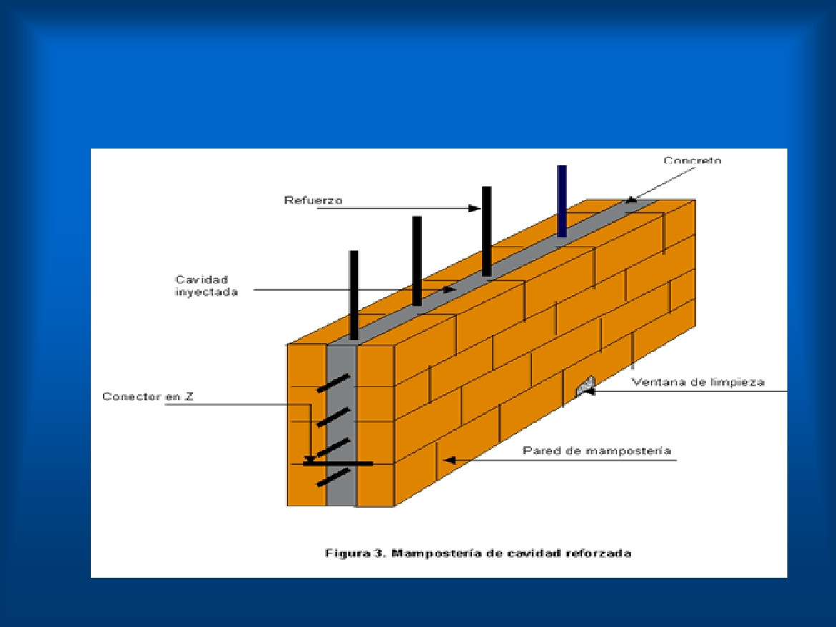
TIPOS DE MAMPOSTERIA ESTRUCTURAL
MAMPOSTERIA DE CABIDAD REFORZADA.

Slide 4
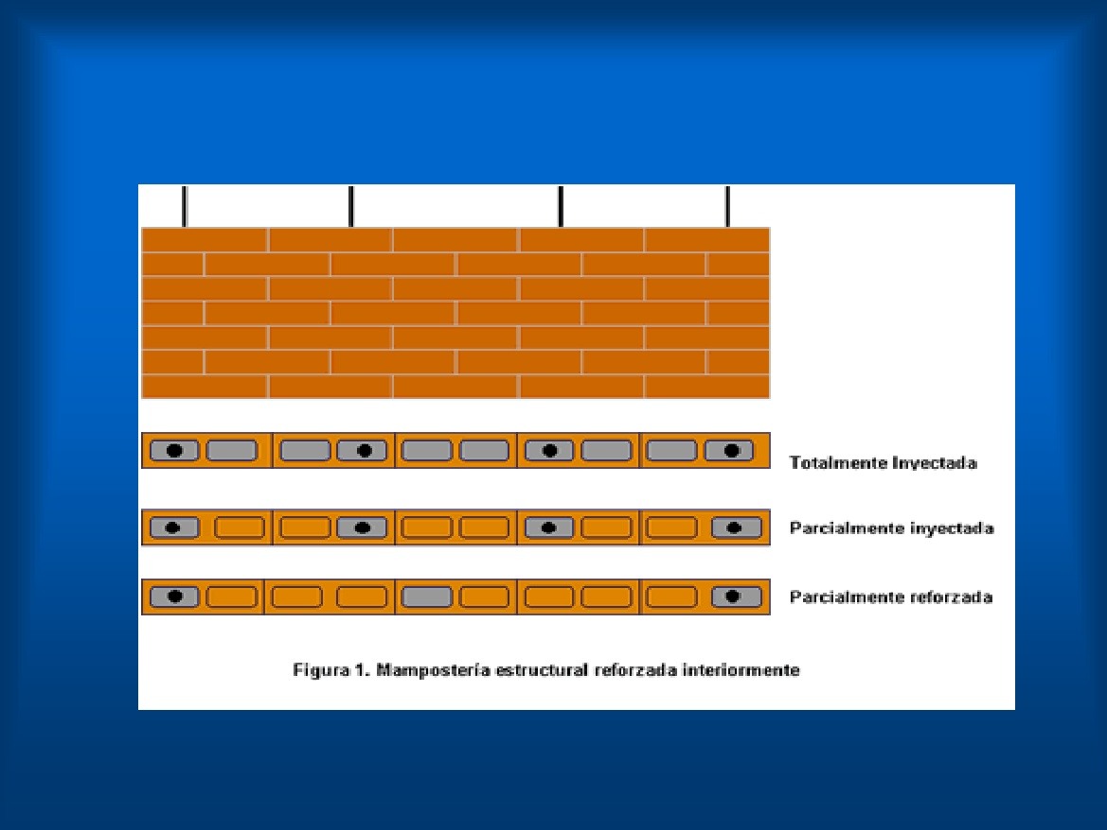
TIPOS DE MAMPOSTERIA ESTRUCTURAL
MAMPOSTERIA REFORZADA.
MAMPOSTERIA PARCIALMENTE REFORZADA.
MAMPOSTERIA NO REFORZADA.

Slide 5
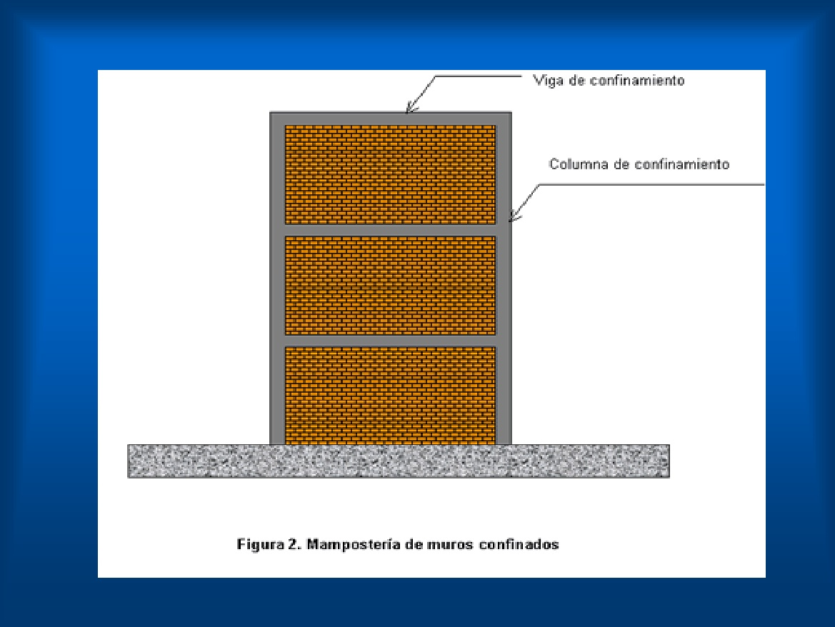
TIPOS DE MAMPOSTERIA ESTRUCTURAL
MAMPOSTERIA DE MUROS CONFINADOS.

Slide 6
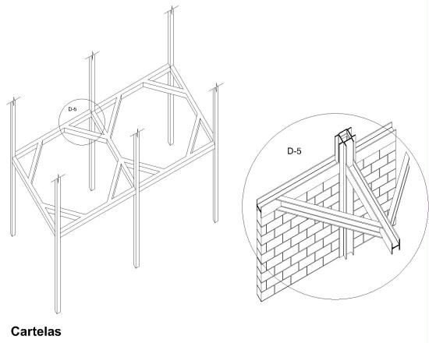
TIPOS DE MAMPOSTERIA ESTRUCTURAL
MAMPOSTERIA DE MUROS DIAFRAGMA.

